Slide 1

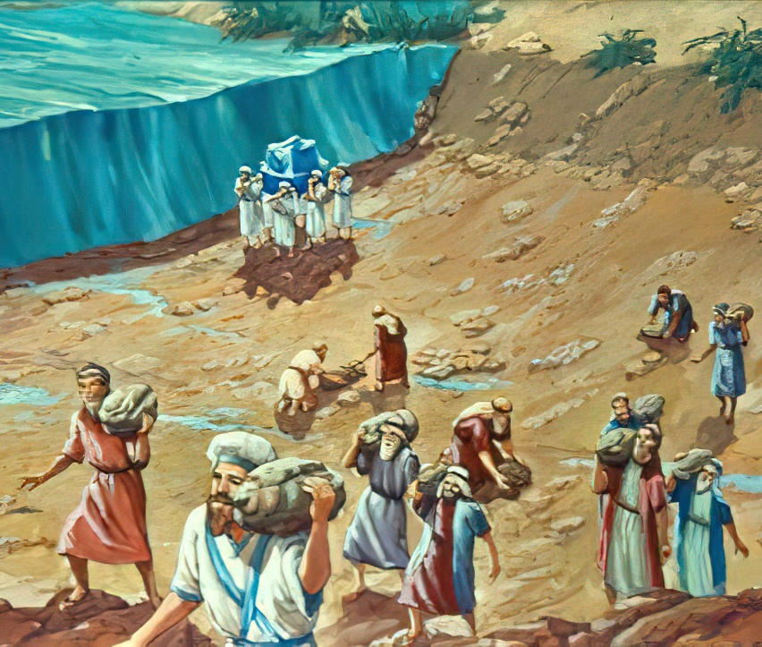
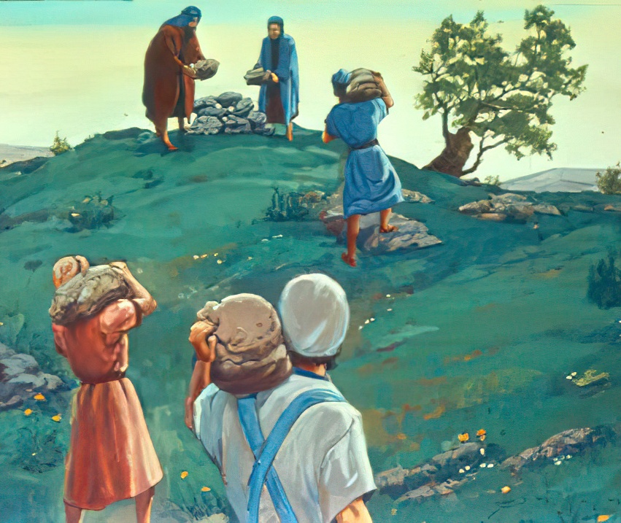

3.tēma 18. oktobrī, 2025
VIŅA ŽĒLASTĪBAS DARBU PIEMIŅA

Slide 2

“Jo Tas Kungs, jūsu Dievs, lika izsīkt Jordānas ūdenim jūsu priekšā, iekāms jūs bijāt pārgājuši, tāpat kā Tas Kungs, jūsu Dievs, bija darījis ar Niedru jūru, likdams arī tai izsīkt sausai mūsu priekšā, iekāms bijām izgājuši tai cauri, lai visas zemes tautas atzīst Tā Kunga roku, ka tā ir stipra, un lai jūs bīstaties To Kungu, jūsu Dievu, visu savu mūža dienu.”
Jozua 4:23, 24

Slide 3

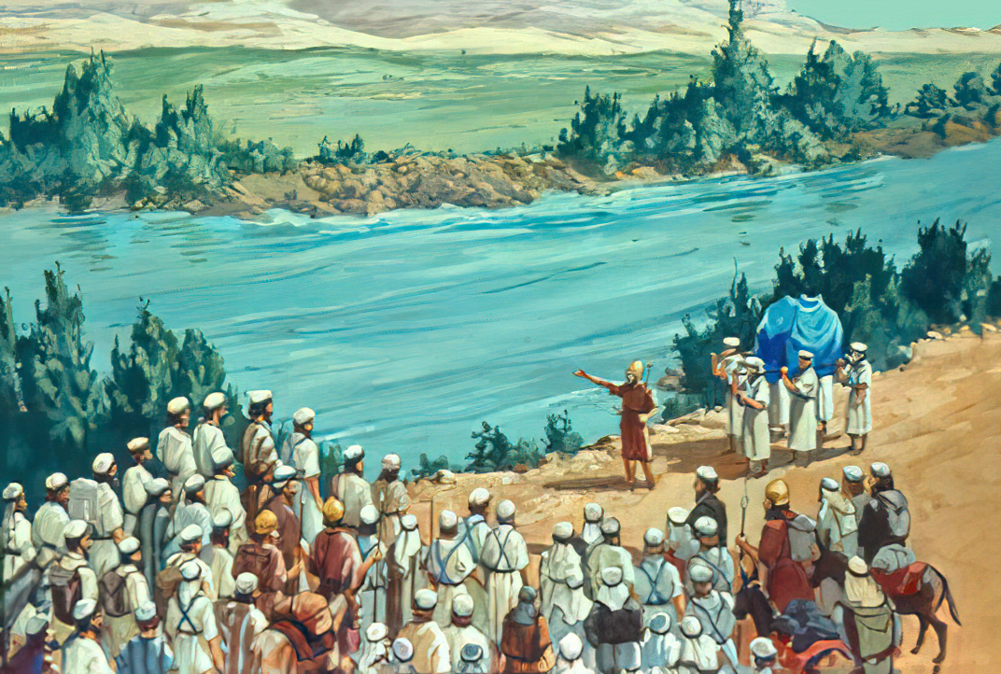
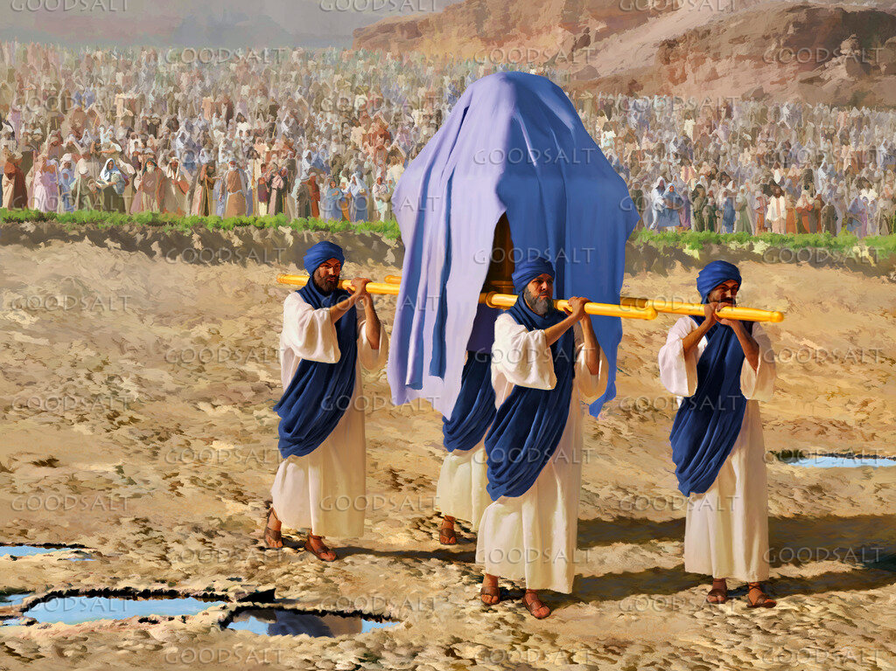







Pavasaris. Lietus un kūstošais sniegs ir piepildījis Jordānas upi līdz pārplūdei. Tās ūdeņi strauji plūst uz Nāves jūru. Pat seklākajās vietās - Jordānas braslos - upes šķērsošana ir bīstams pasākums.
Kā to var šķērsot vesels ciems, nesot vecus cilvēkus, grūtnieces, bērnus un mājlopus?
Cilvēkam - neiespējami. Dievam - viegli: "svētījieties un šķērsojiet Jordānu".
Jordānas šķērsošana (Jozua 3):
  Nepieciešamība pēc svētuma.
  Dieva brīnumi.
Atcerēties un aizmirst (Jozua 4):
  Zīmes, kas jāatceras.
  Aizmāršības briesmas.
Jordānas pieminekļi.

Slide 4

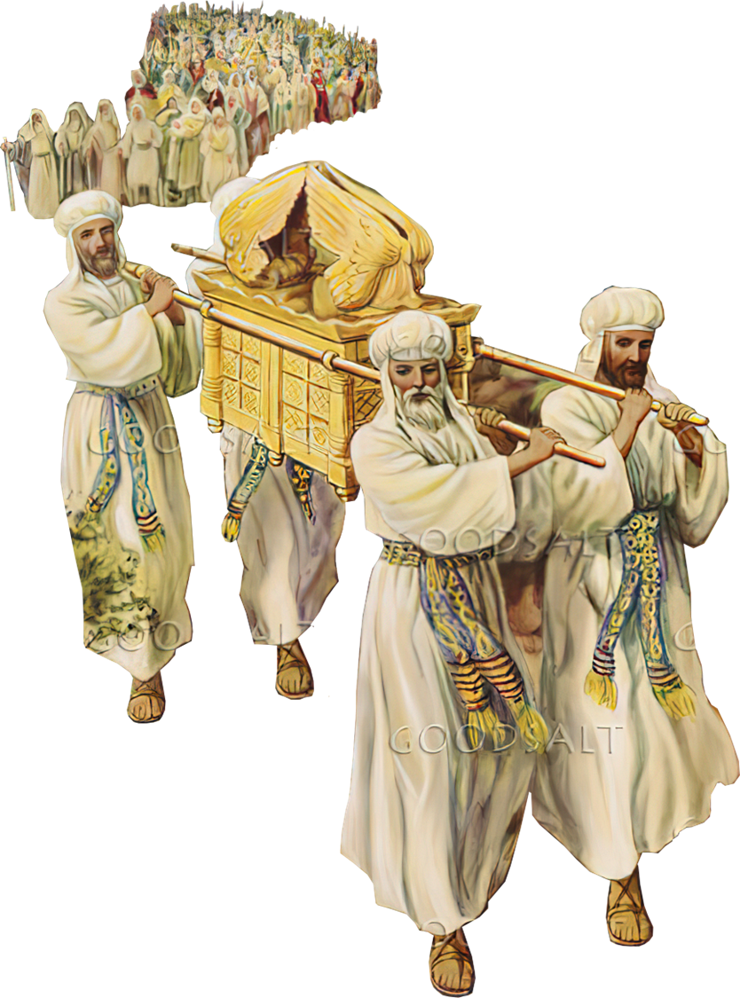
JORDĀNAS ŠĶĒRSOŠANA
(JOZUA 3)

Slide 5
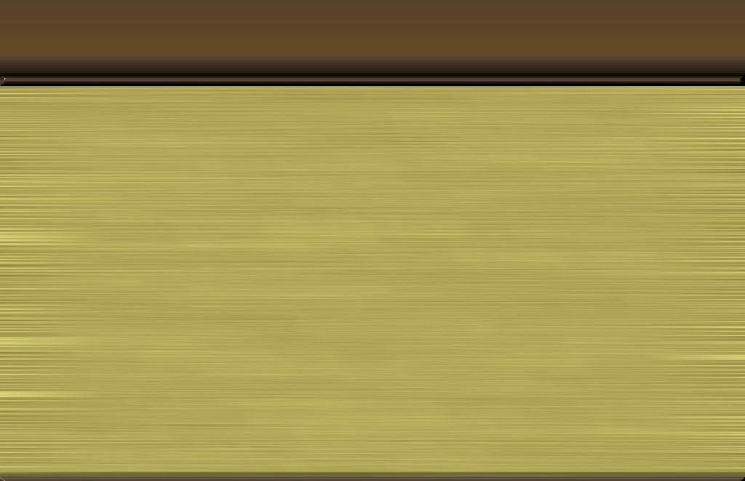
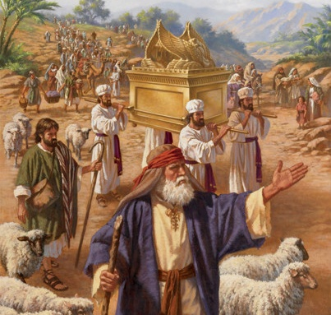
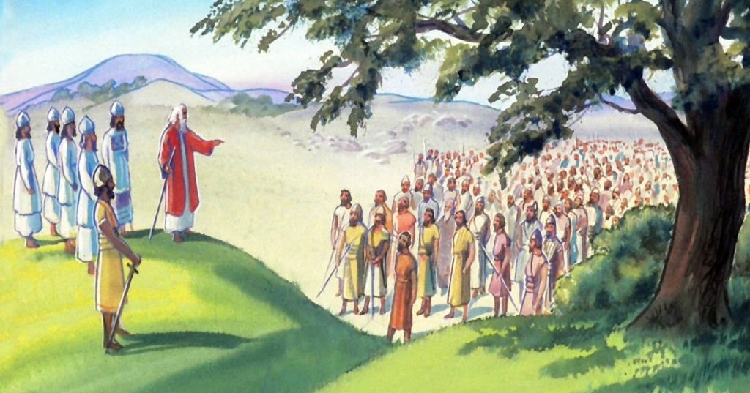
NEPIECIEŠAMĪBA PĒC SVĒTUMA
“Un Jozua pavēlēja tautai: "Svētījieties, jo rīt Tas Kungs darīs jūsu vidū brīnumus."” (Jozua 3:5)
Jau 40 gadus, tagad mākonis bija devis signālu, ka laiks nometnei celties un doties ceļā. Israēls ar šķirstu devās uz jauno galamērķi (4. Moz. 9:17; 10:33).
Sekojot šķirstam
Paklausīt Dievam (10 baušļi)
Paļauties uz Dieva gādību (trauks ar mannu)
Cienīt Dieva ieceltos vadītājus (Ārona zizlis)
Bija pienācis laiks pārcelties. Izgājuši no Sitimas, nonāca lejā pie Jordānas, un trīs dienas tur nometņoja. Tad viņiem tika pavēlēts celties, sekot šķirstam uz apsolīto zemi (Joz 3:1-3).
Tika dots priekšnoteikums: viņiem bija jāsvētās (Joz.3:5). Šī svētīšanās ietvēra ceremoniālo šķīstīšanu (apģērba un ķermeņa mazgāšanu), grēka atmešanu un atvērtību, lai paklausītu Dieva pavēlēm (Joz 3:5).

Slide 6

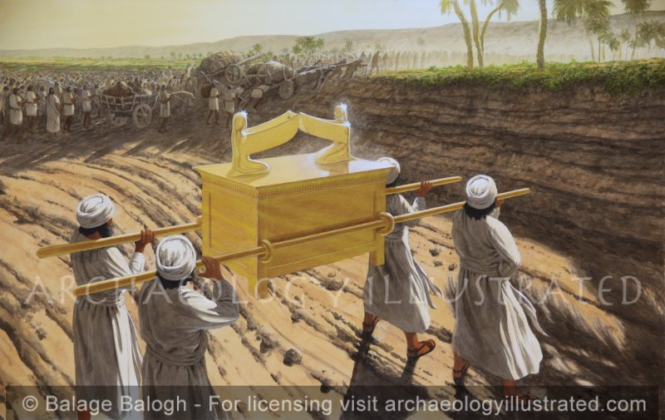
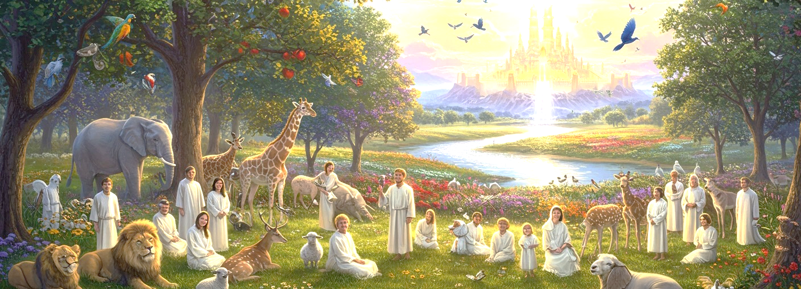
DIEVA BRĪNUMI
“tad ūdeņi, kas plūda no augšas, sastājās kā liels aizsprosts, kurš sniedzās līdz pašai Ādamas pilsētai, kas atrodas sānis Cartanai; bet ūdeņi, kas plūda lejup uz Arabas jūru jeb Sāls jūru, izsīka. Tad tauta gāja pāri iepretim Jērikai.” (Jozua 3:16)
Dievs ir "vienīgais, kas dara brīnumus" (Ps. 72:18). Tāpēc mēs atzīstam Viņu par vienīgo Dievu (Ps. 86:10), pieminam Viņa brīnumus (Ps.77:12) un stāstām par Viņa apbrīnojamajiem darbiem (Ps. 96:3).
Nekas nav pārāk sarežģīts vai brīnišķīgs Tam, kas radījis visu, kas eksistē (Jer.32:17; Lk.1:37). Tāpēc varam paļauties, ka Viņš darīs brīnumus arī mūsu dzīvēs (Ps. 107:8).
Jordānas šķērsošana ir viens no Dieva brīnumiem, kas pravietiski norāda uz vēl vienu no lielajiem brīnumiem, ko Dievs ir apsolījis paveikt mūsos: ieiešanu debesu Kanaānā (Cah. 8:6-8).

Slide 7

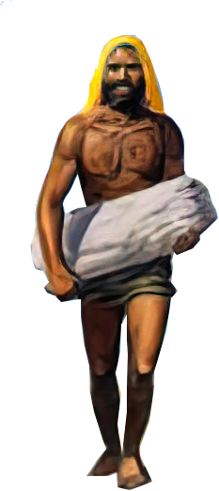
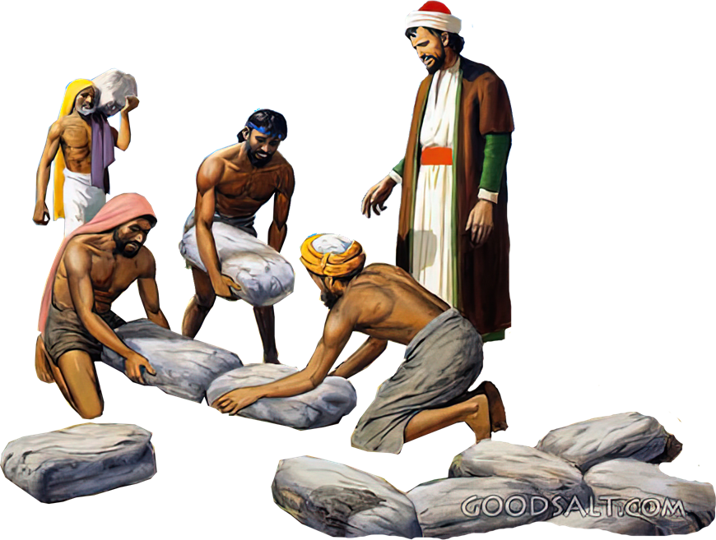
ATCERĒTIES UN AIZMIRST
(JOZUAS 4)

Slide 8
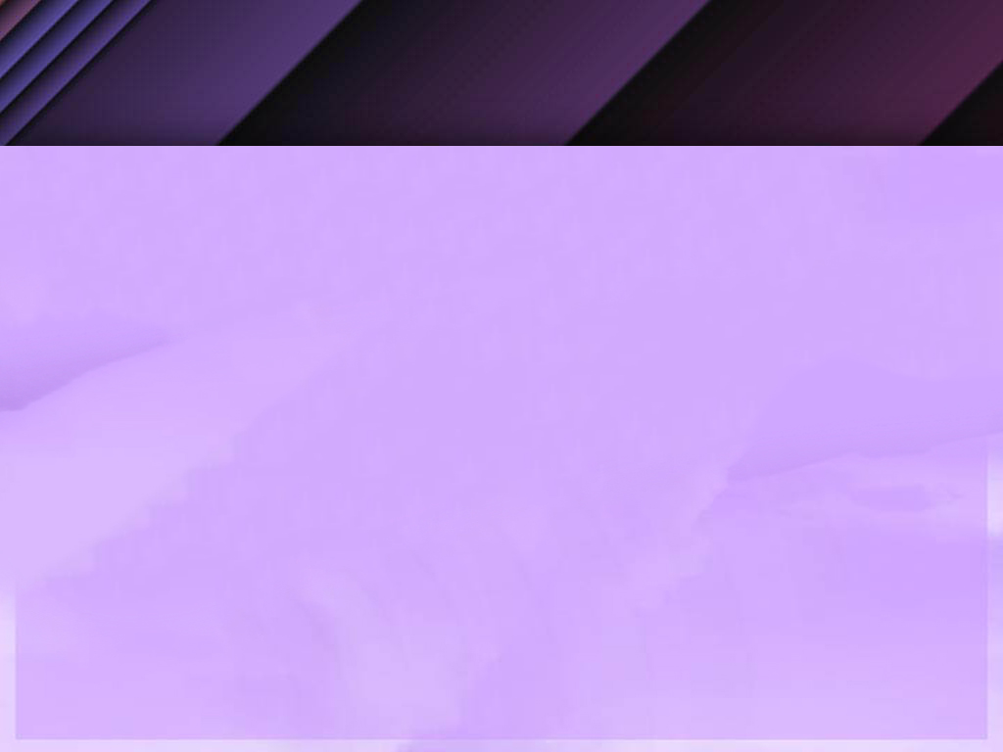
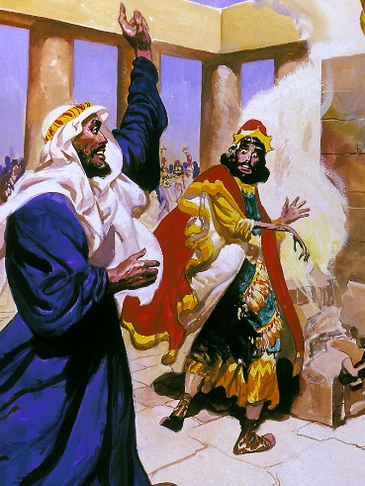
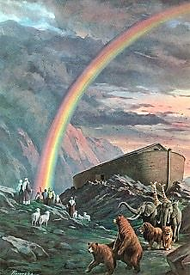
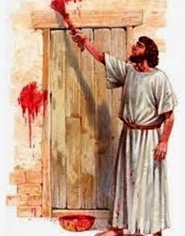
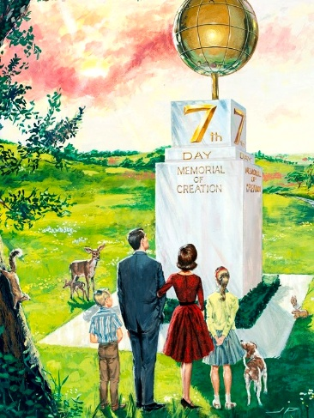
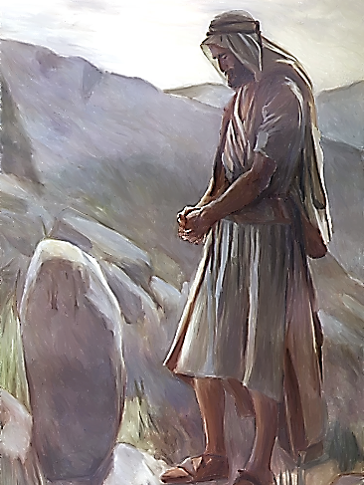
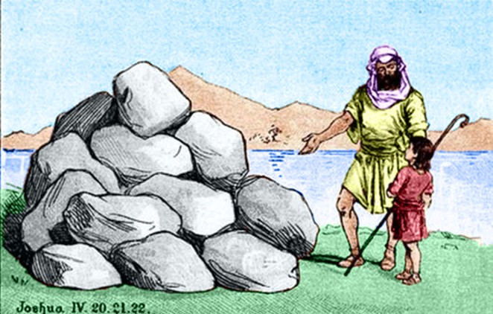
ZĪMES, KAS JĀATCERAS
“lai šī ir zīme jūsu vidū, kad jūsu bērni jums vēlāk jautās, vaicādami: kas tie jums par akmeņiem?…” (Jozua 4:6-7a)
Bībelē zīmei var būt vairākas nozīmes:
Ievērojama zīme (1.Ķēn.13:3)
Derības zīme (1.Mz.9:13)
Glābšanas zīme (2.Mz.12:13)
Atšķirības zīme (Ec.20:20)
Piemiņas zīme (1.Moz. 28:18)
No Jordānas izceltie 12 akmeņi, kurus Jozua uzstādīja kā zīmi, pieder pie pēdējiem - piemiņas akmeņiem.
Kāds bija mērķis, ko Dievs bija domājis, lūdzot šos akmeņus uzcelt (Joz.4:6-7), papildus pašai piemiņai?
Jaunajām paaudzēm bija jāzina, ko Dievs ir darījis. Dieva brīnumiiem jāstiprina viņu ticība. Vecāku pienākums, stāstīt šos notikumus saviem bērniem (5. Moz. 4:9). Stiprinoties šajās Dieva atklāsmēs katram no mums ticībā ir jādzīvo saskaņā ar Dieva Vārdu.

Slide 9
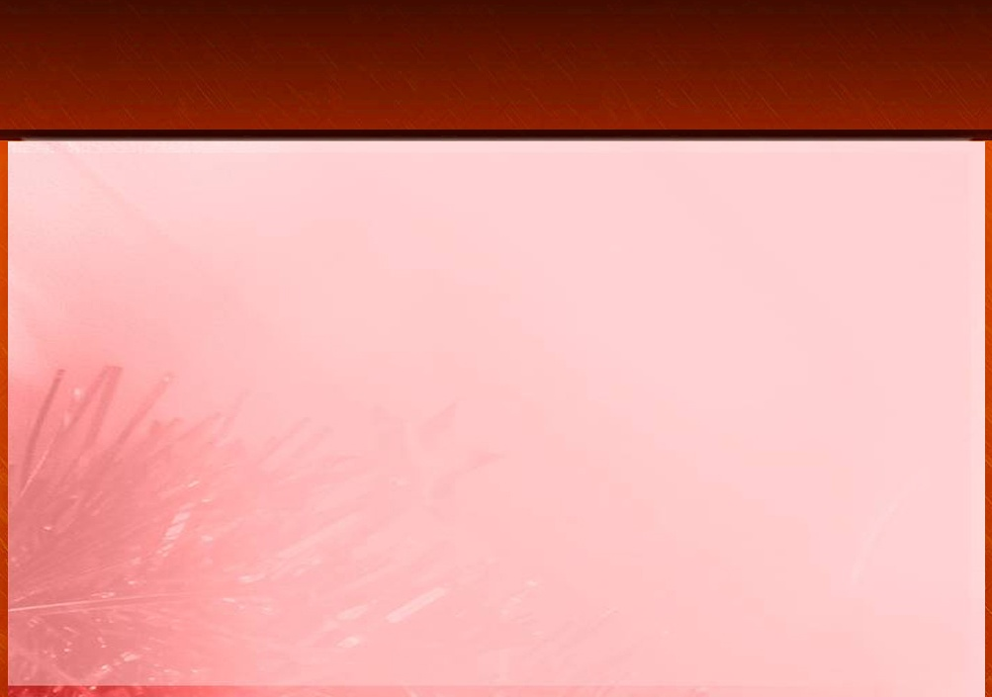
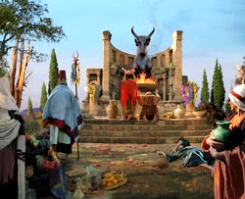
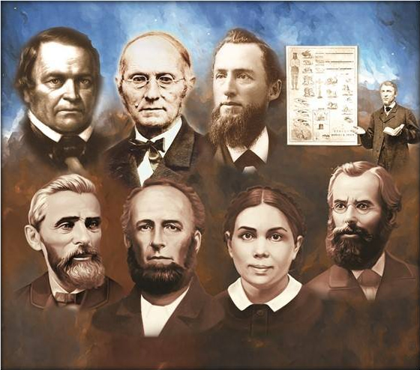
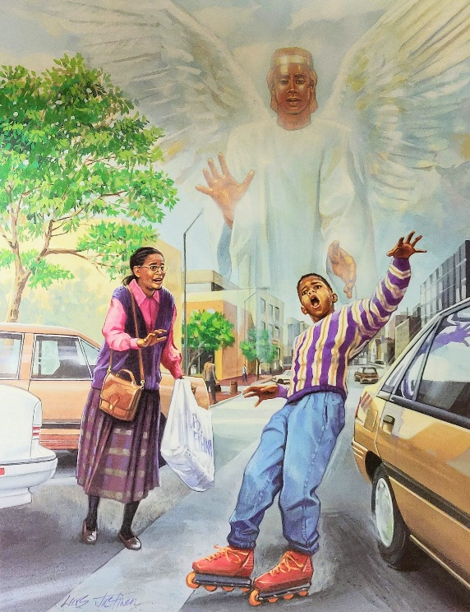
AIZMĀRŠĪBAS BRIESMAS
“Un tā Israēla bērni darīja to, kas ļauns Tā Kunga acīs, un viņi aizmirsa To Kungu, savu Dievu, un kalpoja baaliem un ašērām.” (Soģu 3:7)
Uzstādot 12 piemiņas akmeņus Gilgalā, Jozua uzsvēra divus notikumus (Joz.4:23):
Dievs pirms mums (Jozua, Kalebs un daži vēl dzīvie no tās paaudzes, kas iznāca no Ēģiptes) darīja sausu Sarkano jūru
Dievs jūsu priekšā (jaunās paaudzes, kas piedzima tuksnesī un kam bija lemts iekarot Kanaānu) darīja Jordānu pārejamu
Jaunajai paaudzei draudēja tāda pati kļūda kā viņu tēviem - aizmirst Dieva brīnumainos darbus. Diemžēl viņi aizmirsa un samaksāja par šīs nolaidības sekām (Soģu 3:7-8).
Cik svarīgi ir saglabāt prātā, kā Dievs ir rūpējies par mūsu senčiem, un cik svarīgi ir tas, ka mēs savām acīm esam redzējuši Dieva vareno roku!

Slide 10

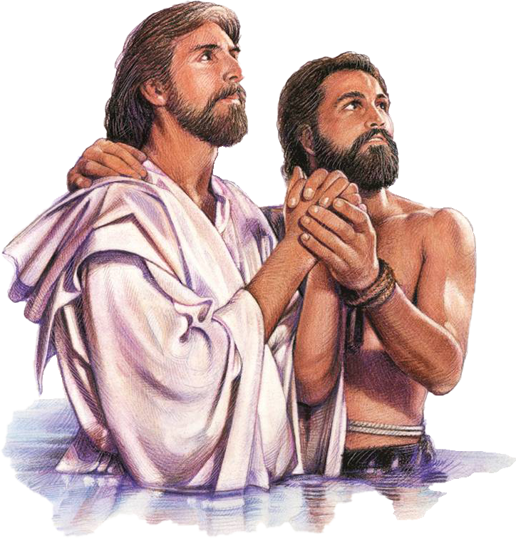
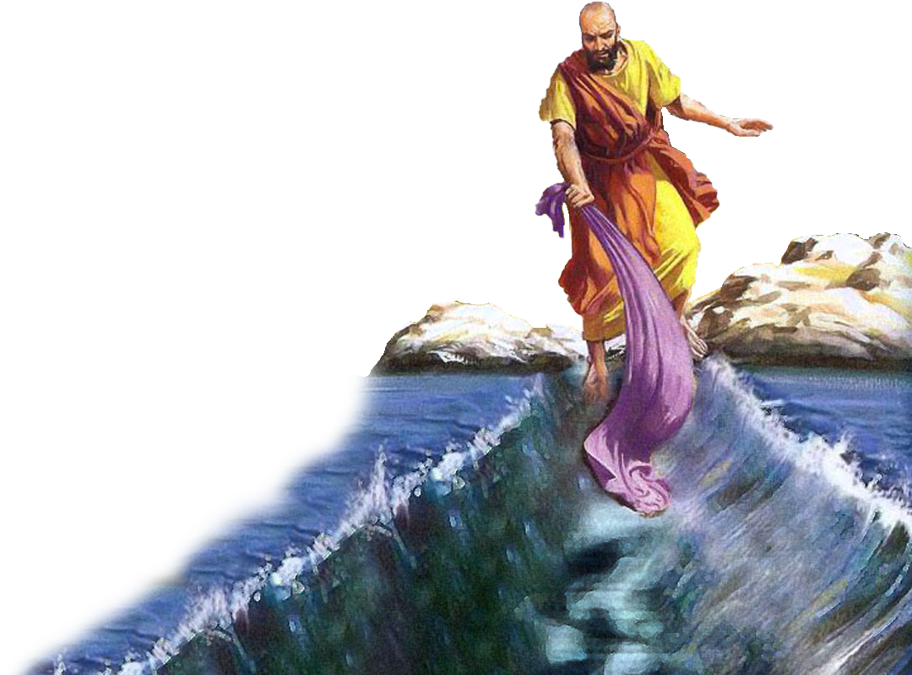
JORDĀNAS PIEMINEKĻI

Slide 11

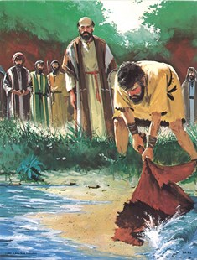
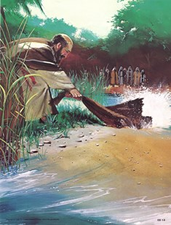
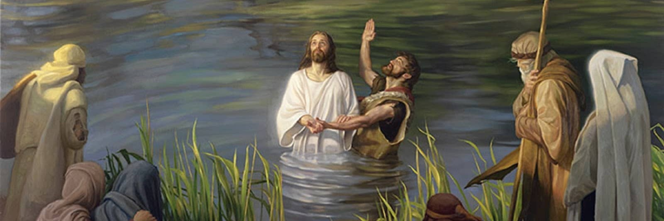
“Viņš pārvērta jūru par sausumu, sausām kājām varēja iet pāri upei; tādēļ priecāsimies Dievā!” (Ps. 66:6 DHHe)
“Jūra to redzēja un bēga, Jordāna pagrieza atpakaļ savu straumi.” (Ps.114:3)
Sarkanās jūras šķērsošana un Jordānas šķērsošana ir divi vēsturiski notikumi, kas ir saistīti kā atskaites punkti pestīšanas vēsturē (Ps. 66:6; Ps. 114). Kopā tie iezīmē mūsu atbrīvošanu no grēka un mūsu nodrošinājumu mūžīgajai dzīvei.
Brīnumaina Jordānas upes šķērsošana un pārcelšanās Dieva klātbūtnē bija Elijas realitāte (2.Ķēn.2:1, 7, 8, 11).
Savukārt Elīzam šis notikums bija zīme, ka viņš ir saņēmis Svēto Garu, kas ļāva viņam pildīt Kunga misiju (2.Ķēn. 2:14-15).
Tāda pati ietekme bija arī uz Jēzu, kad tika kristīts Jordānas ūdeņos, saņēma Svētā Gara spēku, lai piepildītu Savu misiju - atbrīvot mūs no grēka un dot mums mūžīgo dzīvību (Mk. 1:9-11; Jņ. 1:29; 3:16).

Slide 12

“Tādēļ pieminēsim Kunga laipnību un Viņa lielo žēlastību! Līdzīgi Israēla tautai, uzcelsim arī mēs savus liecību akmeņus un rakstīsim uz tiem dārgo stāstu par to, ko Dievs mūsu labā ir veicis. Pakavēsimies pārdomās par Viņa darbiem mūsu dzīves ceļā un ar pateicībā pāri plūstošu sirdi sacīsim: “Kā es atmaksāšu tam Kungam par visu, ko Viņš man labu darījis? Es pacelšu svētības kausu un piesaukšu tā Kunga Vārdu. Es pildīšu tam Kungam savus solījumus visas Viņa tautas priekšā!” (Ps. 116:12-14)
E. G. V. (Laikmetu ilgas, 314. lpp.)

